Slide 1

讀 書 會
Notes:
開場
大家好，歡迎來到Just Show Up讀書會，我是ORTV的 [ ]。
如果您是第一次參加，對第一次來的朋友，Just Show Up 或是「JSU」是我們在共同聚集並學習的時間，請把它想像成一個「沒有作業的讀書會」。
今天我們要讀的書 [ ]，作者是 [ ]。我們來讀 [ ] 的 [ ]，會從 第[ ]頁 讀到 第[ ]頁，大約聆聽20分鐘。
如果您在線上參與，我們鼓勵您購買紙本或電子書方便閱讀。聽完之後，我們會有討論時間，並螢幕上顯示一些準則來幫助流程順利進行。(點擊)

Slide 2

1
分享者先介紹自己的姓名及所在地
讀 書 會
2
每一位分享時間固定 (約1分鐘，可用使計時器)
或你可跳過分享
Just Show Up
3
指出想分享的頁次及段落
讀 書 會
流程導引
4
分享你所學到的或是不認同之處
5
分享時，請使用「我、我的」，而不是「我們、你」，這有助於每個人的獨立學習和分享。
6
若有任何問題，
請在讀書會後私下提出及討論
Notes:
流程指引(PPT 投影片)
首先，請分享您的姓名，和來自哪裡。
我們希望每個人發言不超過 1 分鐘，我們會在螢幕上有倒數計時，時間到有嗶嗶聲．或者您也可以跳過分享。
再來，分享時，為了讓大家都能跟上，請說明您分享的頁次和段落
分享時，請著重在您學到或不同意的地方。
請使用「我」而不是「我們、你」，因為是分享每個人的學習個別感受。
最後，如果您有問題，請在會後個別討論。(點擊)

Slide 3
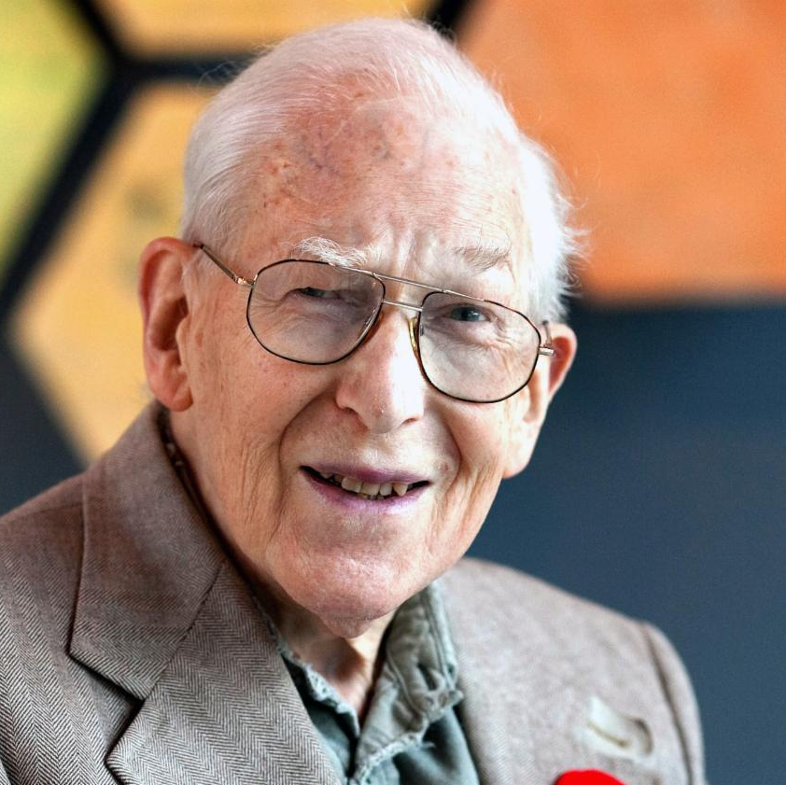
詹姆斯‧巴刻 (James Innell Packer, 1926 - 2020）
英國出生、後來成為加拿大公民的福音派神學家、牧師和作家，曾在加拿大卑詩省溫哥華的維真學院（Regent College）擔任神學教授，具有「廿世紀最後一位清教徒」之稱，被認為是北美最有影響力的福音派領袖之一。
他擅長用簡單明瞭的文字陳述信仰， 將真理生活化，他的經典之作《認識神》迄今膾炙人口，在他五十多年寫作生涯中出版超過300本著作/出版物，如《神的計畫》、《信有藍天》、《行在神的旨意中》（證主）、《基督徒須知》、《字裏藏珍》、《活在聖靈中》（宣道）、《當代信仰實踐手冊》、 《天天認識神》（校園）、等亦深受好評。
在晚年，當被問及他留給教會的最後一句話是什麼時，巴刻回答說：「我想我可以把它歸結為這幾個字 ─ 以各種方式榮耀基督。」
讀 書 會
詹姆斯‧巴刻
Notes:
關於作者
詹姆斯‧巴刻（James Innell Packer，1926年7月22日－2020年7月17日）是英國出生、後來成為加拿大公民的福音派神學家、牧師和作家，曾在加拿大卑詩省溫哥華的維真學院（Regent College）擔任神學教授，具有「廿世紀最後一位清教徒」之稱，被認為是北美最有影響力的福音派領袖之一。
他擅長用簡單明瞭的文字陳述信仰， 將真理生活化，他的經典之作《認識神》迄今膾炙人口，在他五十多年寫作生涯中出版超過300本著作/出版物，如《神的計畫》、《信有藍天》、《行在神的旨意中》（證主）、《基督徒須知》、《字裏藏珍》、《活在聖靈中》（宣道）、《當代信仰實踐手冊》、 《天天認識神》（校園）、等亦深受好評。
在晚年，當被問及他留給教會的最後一句話是什麼時，巴刻回答說：「我想我可以把它歸結為這幾個字 ─ 以各種方式榮耀基督。」
閱讀
現在我們來聽讀 [ ]，從第 [ ] 頁開始。

Slide 4
1
分享者先介紹自己的姓名及所在地
讀 書 會
2
每一位分享時間固定 (約1分鐘，可用使計時器)
或你可跳過分享
Just Show Up
3
指出想分享的頁次及段落
讀 書 會
流程導引
4
分享你所學到的或是不認同之處
5
分享時，請使用「我、我的」，而不是「我們、你」，這有助於每個人的獨立學習和分享。
6
若有任何問題，
請在讀書會後私下提出及討論
Notes:
閱讀後
我們邀請您開啟視訊進行討論。發言時，請先說您的姓名和地點，以便我們更了解您。(點擊)
再次複習「顯示在螢幕上」的準則 (快速提及)
請分享您的姓名，和來自哪裡。
每個人發言不超過 1 分鐘，我們會在螢幕上有倒數計時，時間到有嗶嗶聲．或者也可以跳過。
分享時，請說明頁次和段落
分享時，請著重在您學到或不同意的地方。
請使用「我」而不是「我們、你」
如果有問題，請在會後個別討論。
分享時間(每位計時1min)
我們將從 Zoom 上的朋友開始分享，然後再請會議室的朋友分享：線上有沒有朋友願意分享？
（我們現在請會議室裡的朋友開始分享：000，您願意先開始嗎？)

Slide 5
好處:
讀 書 會
人來就好
零作業（或少量的作業）
向作者及小組員學習
在不同的主題上學習互相幫補：如神學、歷史、投資、管理、嗜好、科學等
一起讀可以增進個人閱讀
同時聽和讀有助於專注在內容上
強化理解及知識
適用於家庭、辦公室、教會等場合
Just Show Up 讀 書 會
Notes:
結語
如螢幕上顯示的，參加 Just Show Up 讀書會有許多好處。
人來就好，來聚會就能讀完書
零作業（或一點點作業）
向作者及小組員學習
在不同的主題上學習互相幫補：如神學、歷史、投資、管理、嗜好、科學等
一起讀可以增進個人閱讀
同時聽和讀有助於專注在內容
強化理解及知識
適用於家庭、辦公室、教會等場合 (點擊)

Slide 6
提摩太前書4:13(和合本)
你要以宣讀、勸勉、教導為念，
直等到我來。
讀 書 會
豐富、
紮實的
信仰造就
宣讀：共同 & 個人聽讀聖經
勸勉：傳揚神的話
教導：閱覽書籍
(JSU讀書會 & 個人)
查經
Notes:
提摩太前書4:13說，你要以宣讀、勸勉、教導為念，直等到我來。除了宣讀聖經之外，我們透過 Just Show Up 讀書會（一個沒有作業的讀書會）來實踐這節經文中的教導部分。因此，我們邀請您參加讀書會，這與我們每週的 PRS 聚會是相輔相成的。(點擊)

Slide 7

ORTV 每週 PRS & JSU 時間
週二中午 (台北時間)
PRS 11:50 - 12:30
JSU 12:30 – 13:10
現在閱讀的書籍
認識神(增訂版)
巴刻 (J.I. Packer) 著
下一本書籍
待定
Notes:
您可以在螢幕上看到我們每週的聚會時間表——我們每週二中午都有 PRS 和 JSU 聚會。我們希望您能盡量參加我們的聚會。(點擊)

Slide 8


更多資訊請參考
zh-tw.prsi.org
www.justshowup.club
讀 書 會
Notes:
如果您有興趣開辦自己的讀書會，可以在官網找到更多詳細資訊．
再次感謝您的參與！下週見。

